Slide 1
回弹法检测混凝土抗压强度技术
常志红 2025年12月
Notes:
在组设置中可使用此模板作为演示培训材料的起始文件。
节
右键单击幻灯片以添加节。 节可以帮助您组织幻灯片或促进多个作者之间的协作。
备注
使用“备注”节传递备注或为受众提供其他详细信息。 演示过程中，可在“演示文稿视图”中查看这些备注。
请记住字体大小(对于可访问性、可见性、录像和联机生产都非常重要)
协调的色彩
特别注意图形、图表和文本框。
请考虑与会者将以黑白或 灰色调打印。请运行测试打印，以确保当以纯黑白和 灰色调打印时，您的颜色工作正常。
图形、表格和图表
保持简单: 如果可能，请使用一致的、不分散的样式和颜色。
标记所有图表和表格。

Slide 2

主讲内容
1.检测标准的选用
2.回弹值的估测与设备选用
3.如何进行抽样
4.测区如何布置
5.检测前的准备
6.视频录制相关要求
7.碳化深度如何测量
8.回弹强度计算
9.强度检测结果的修正
10.原始记录相关管理要求
第一部分：回弹法检测技术

Slide 3
1.报告编制相关要求
2.资质盖章相关规定
3.检测报告归档目录
4.报告更改程序
5.设备维护
6.新行标的主要修订内容介绍
7.报告审核中常见问题
第二部分：报告编制及存档要求

Slide 4
第一部分：回弹法检测技术

Slide 5
1.检测标准的选用
标准的分类
国家标准——国标（GB、GB/T）、行标（JGJ、JTG、CJJ、TB、SL）、团标（CECS）
地方标准——DB11 /T 1446-2017
企业标准——QB
强制性标准、强制性条文（黒体字）
推荐性标准 /T
检测试验方法标准、抽样标准、评定标准
设计标准、施工标准、验收标准

Slide 6
标准的选用原则
检测结果的准确度： 企业标准＞行业标准＞国家标准
以回弹法为例：
全国测强曲线平均相对标准误差≤15%，相对 标准差≤18%
地区测强曲线平均相对标准误差≤14%，相对 标准差≤17%
专用测强曲线平均相对标准误差≤12%，相对 标准差≤14%
地区差异
行业领域差异
标准的适用性

Slide 7
常用的几本检测方法标准及适用范围差异
《回弹法检测混凝土抗压强度技术规程》JGJ/T 23-2011
《铁路工程混凝土实体质量检测技术规程》TB 10433-2023
《超声回弹综合法检测混凝土抗压强度技术规程》T/CECS 02-2020
《回弹法、超声回弹综合法检测泵送混凝土强度技术规程》DB11/T 1446-2017

Slide 8
行业标准的适用条件（JGJ/T 23-2011)
混凝土用的材料符合国家现行有关标准
泵送混凝土、非泵送混凝土
采用普通成型工艺（区别于特殊工艺如：预制管、盾构管片、电线杆等）
标准模板浇筑成型
自然养护14～1000天，蒸汽养护出池后自然养护7天以上
表层为干燥状态（不适用于潮湿或浸水混凝土）
粗骨料粒径：泵送混凝土小于31.5mm，非泵送砼小于60mm
抗压强度10～60MPa
曲率半径大于250mm

Slide 9
北京地方标准的适用条件
北京地区范围内
泵送混凝土，粗骨料粒径小于25mm
采用普通成型工艺（区别于特殊工艺如：预制管、盾构管片、电线杆等）
标准模板浇筑成型
自然养护（区别于构件厂蒸汽养护的预制梁、板）
表层为干燥状态（不适用于潮湿或浸水混凝土）
龄期14～365天
抗压强度10～60MPa
曲率半径大于250mm

Slide 10
团体标准的适用条件(T/CECS 02:2020)
混凝土用水泥、砂、石骨料符合国家相关标准
可掺或不掺矿物掺合物、外加剂、粉煤灰、泵送剂
人工或机械搅拌的混凝土或泵送混凝土
标准模板浇筑成型
采用普通成型工艺（区别于特殊工艺如：预制管、盾构管片、电线杆等）
表层为干燥状态（不适用于潮湿或浸水混凝土）
自然养护（区别于构件厂蒸汽养护的预制梁、板）
龄期7～2000天
抗压强度10～70MPa
曲率半径大于250mm

Slide 11
2.回弹值的估测与设备选用
混凝土强度检测方法
回弹法、钻芯法、超声回弹综合法、后装拔出法、回弹-钻芯法、拉脱法、后锚固法
回弹仪的类型
普通混凝土——回弹仪标称能量2.207J，钢砧率定值80±2
高强混凝土——回弹仪标称能量4.5，钢砧率定值88±2
回弹仪标称能量5.5J，钢砧率定值83±1
砂浆强度——回弹仪标称能量0.196J，钢砧率定值74±2
砌体强度——回弹仪标称能量1.207J，钢砧率定值74±2
数显回弹仪——带指针直读系统，示值误差不大于1

Slide 12
回弹仪选用原则——普通、高强
不能只看设计强度等级
设计强度等C40～C50之间，实测强度可能＞60MPa
设计强度等C50以上，实测强度可能＜50MPa
现场先回弹进行估算，方法是：
弹几处估算
选用普通回弹仪弹几处，估算回弹值或者强度换算值大概范围

Slide 13
举例：
普通回弹仪，回弹值＞50，换算值＞60，选高强回弹仪（60-80MPa）
普通回弹仪，回弹值＜45，换算值＜60，选普通回弹仪（20-60MPa）
普通回弹仪，回弹值45～50，换算值60左右，4.50J高强回弹仪（20-110MPa）

Slide 14
基本知识
混凝土强度——抗压强度、抗折强度、劈裂抗拉强度
混凝土强度等级C15-C80
根据立方体抗压强度标准值划分，采用符号C表示，单位为MPa
边长150mm的立方体试块，标准养护（20±2℃、湿度≥95%）28天，
通过试验测得具有95%保证率的抗压强度值
素混凝土C15以下；钢筋混凝土C20以上；高强混凝土C50以上
养护方式
标准养护、同条件养护、洒水自然养护、蒸汽养护

Slide 15
浇筑工艺
泵送混凝土——按泵送混凝土配合比设计的，添加泵送剂，流动性强
非泵送混凝土——自搅拌混凝土，流动性差
预制混凝土——构件厂生产的成品，预制构件、盾构管片、预制管件
现浇混凝土——现场支模、现场施工成型

Slide 16
认识几个名词
回弹值——回弹仪指针读数（无量纲）
测区回弹平均值——16个回弹值去掉3个最大3个最小后，
剩余10个数取平均值（无量纲）
测区强度换算值——回弹平均值及碳化深度值在回弹曲线中计算出的强度值（MPa）
强度修正值——非标准状态测试进行角度修正、浇筑面修正、芯样修正
构件强度推定值——所有测区强度换算值的平均值 - 1.645 × 标准差
现龄期混凝土抗压强度推定值——

Slide 17
设备检定、校准、率定、保养
设备检定/校准：具有计量检定资质的单位对设备进行测试后，出具证书
结果确认：对检定/校准结果证书的相关内容进行确认，确定结果是否
符合检测方法标准的规定要求
回弹仪率定：在洛氏硬度HRC为60±2的钢砧上进行率定，以检查
回弹仪是否处于标准工作状态
设备保养：定期对设备进行检查和保养

Slide 18
3.如何进行抽样
单个构件检测
标准或规范规定，验收规范、方法标准等有明确规定的
合同约定
委托方指定（委托方指定抽样数量，随机抽取）
委托方指定区域或部位
按批件检测时，最少构件数量的确定方法
标准或规范规定按批进行抽样的（回弹法30%不少于10个）
最少构件数量GB/T 50784-2013表3.4.4
不能使用GB/T 50344-2019 表3.3.10，
（仅适用于计数抽样检测，回弹法属于计量检测，所以不适用）

Slide 19
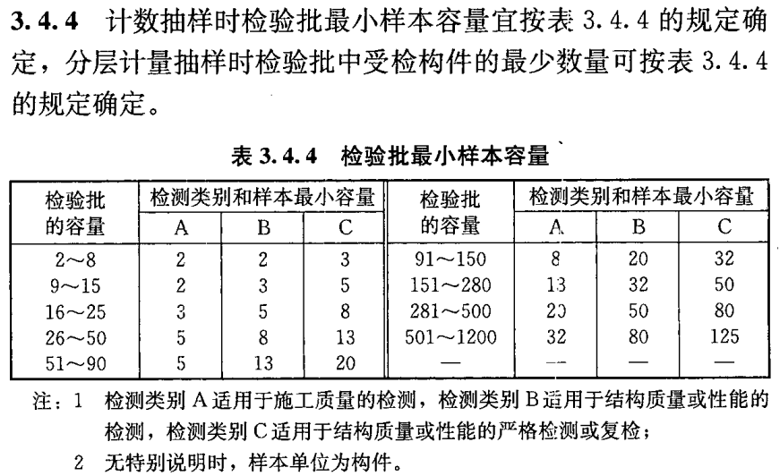
GB/T 50784-2013

Slide 20
抽样方案选择的原则（GB/T 50344-2019 3.3节）
1 外观缺陷检测，全数检测
2 几何尺寸与尺寸偏差检测，选用一次或二次读数抽样方案
3 结构连接构造的检测，选择重要部位
4 构件结构性能的实荷检测，重要部位
5 批检测项目，随机抽样，最小样本容量
6 其它施工质量验收规范

Slide 21
4.测区如何布置
表面处理：清洁干燥无污物
测区布置：10个或5个测区，均匀分布
测区大小：20cm×20cm，不小于0.04平方米
弹击面的选择：优先选侧面（墙、梁、柱）、 板（优先选底面）
测区定位：首、末测区定位法
测区布置示意图：尺寸标注，距边缘距离（0.2～0.5m），测区间距离（不大于2m）
回弹：匀速弹击、同一点不重复、测点均匀分布、避开蜂窝麻面和预埋件部位

Slide 22
行业标准JGJ 23-2011第4.4.1条规定的理解
检测泵送混凝土时，测区应选在混凝土浇筑侧面
理解为：
梁类构件：必须选用侧面
板类构件：不适用。可以选用其它标准或底面（表面）回弹后再用芯样或同条件试块进行修正，如果没有修正，结果无效。
问题：底面（表面）回弹后，是否需要先进行角度、浇筑面修正，然后再进行钻芯修正？

Slide 23
墙板类构件测区分布示意图
0.2～0.5m
8
9
10
小于2.0m
0.2～0.5m
5
6
7
1
2
3
4
小于2.0m
0.2～0.5m
小于2.0m

Slide 24
墙、板类构件测区分布示意图
0.2～0.5m
1
2
3
4
5
0.2～0.5m
小于2.0m
6
7
8
9
10
0.2～0.5m
0.2～0.5m

Slide 25
梁类构件测区分布示意图
5
10
4
9
0.2～0.5m
0.2～0.5m
2
3
小于2m
1
4
5
6
7
8
9
10
3
8
0.2～0.5m
2
7
测区间距小于2m，建议标准化，方便溯源：0.2、0.5、1.0、2.0m
1
6
0.2～0.5m
柱类构件测区分布示意图

Slide 26
原始记录中预置测区图
1
2
3
4
5
6
7
8
9
10

Slide 27
梁类构件预置测区图
5
10
4
9
1
2
3
4
5
6
7
8
9
10
3
8
2
7
测区间距小于2m，建议标准化，方便溯源：0.2、0.5、1.0、2.0m
1
6
柱类构件测区分布示意图

Slide 28

测点分布图——测点均匀分布，一个点不能弹击两次
回弹测区原始记录中，测区之间的距离要标上。
我们可以考虑几种标准距离
比如：大构件间距1m或2m，中小型构件0.5m或0.2m，
现场也按这个思路去布置，方便进行溯源。

Slide 29
墙板类构件测区分布示意图 ——首末测区距边缘距离不符合标准要求
1
2
3
4
5
6
7
8
9
10

Slide 30
墙板类构件测区分布示意图
1
2
3
4
5
6
7
8
9
10
——首末测区距边缘距离不符合标准要求

Slide 31
墩柱类测区分布示意图（展开图）
1
2
3
4
5
6
7
8
9
10
——首末测区距边缘距离不符合标准要求，
测区集中在局部区域

Slide 32
超声回弹综合法的超声测点布置
0.2～0.5m
8
9
10
小于2.0m
0.2～0.5m
5
6
7
1
2
3
4
小于2.0m
0.2～0.5m
小于2.0m
小于2.0m

Slide 33
5.检测前的准备
收集工程相关资料
工程名称、设计单位、委托单位、施工单位
构件名称、数量及混凝土类型、强度等级
水泥安定性、外加剂、掺合料品种、混凝土配合比
施工模板、混凝土浇筑、养护情况及浇筑日期
必要的设计图纸和施工记录
检测环境
检测原因
以往的检测资料

Slide 34
填写委托单
选择方法标准
编制检测方案
作业指导书
原始记录表
设备使用记录
安全交底记录

Slide 35
设备检查，填写设备使用记录
回弹仪——设备精度2，不是2MPa，也不是±2
回弹仪的合法性：绿色标签、检定日期、外观质量、活动能力、“0”点检查
回弹仪的率定值：80±2 检测前率定、检测后率定
率定时转动四个角度，各弹三次，取三次平均值
钢砧的标准：洛氏硬度HRC为60±2
数显设备：显示器正常显示、电量充足、连接线牢固可靠
示值一致性（差值不超过1）、数据传输正常
钢卷尺、直尺——设备精度1mm，不是±1mm，数字式有正负
碳化深度仪——设备精度0.25mm，不是±0.25mm，也不是0.1mm
百分表——0.01mm（没有正负），千分表——0.001mm

Slide 36
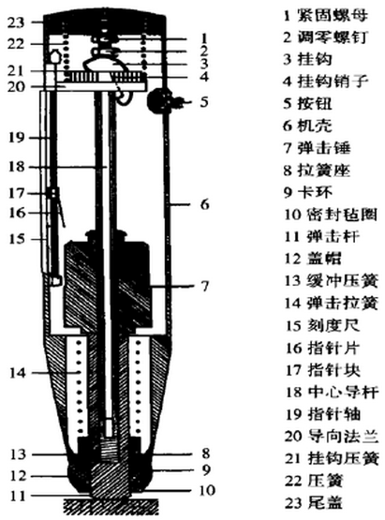
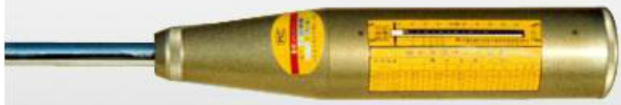
关于率定问题
转动三次，每次90度
弹击杆每次转动90度

Slide 37
6.视频录制要求
《建设工程质量检测管理办法》（住建部令第57号）
《关于组织开展2023年北京市建设工程质量检测机构监督检查通知》（京建函【2023】33号）
《关于进一步加强工程质量检测机构管理的通知》（京建发【2023】24号）

Slide 38
应在以下检测项目场所配置视频监控设备
现场类：
回弹法检测混凝土抗压强度
试验类：
1.混凝土抗压强度；
2.钢筋、钢筋接头拉伸性能；
3.水泥胶砂强度；
4.混凝土抗渗试验；
5.保温材料的导热系数、燃烧性能（包括单体燃烧、燃烧热值、不燃性、可燃性、氧指数）；
6.防水卷材的可溶物含量；
7.门窗的气密性能、水密性能、抗风压性能、保温性能；
8.玻璃幕墙的气密性能、水密性能、抗风压性能、平面变形性能；
9.简易土工试验；
10.砂石常规检验；

Slide 39
应对以下检测项目采用录屏或摄像的方式记录检测数据的采集过程
现场类：
回弹法检测混凝土抗压强度。
试验类：
1.混凝土抗压强度；
2.钢筋、钢筋接头拉伸性能；
3.水泥胶砂强度；
4.防水材料拉伸性能；
5.保温材料的导热系数、单体燃烧、燃烧热值、不燃性；
6.门窗的气密性能、水密性能、抗风压性能、保温性能；
7.玻璃幕墙的气密性能、水密性能、抗风压性能、平面变形性能；

Slide 40
7. 碳化深度测试
数量：30%测区数；碳化极差大于2mm时，全部测区都要测碳化。
方法：用钢钎在测区表面形成直径约15mm孔洞，深度约10mm或大于碳化深度，用皮老虎吹干净碎屑，在孔洞内壁的上边缘滴上浓度为1～2%酚酞酒精溶液。
测试：界限清楚后每个测区测3次并记录，精确到0.25mm，取三次平均值作为该测区碳化深度，精确到0.5mm。

Slide 41
用不用的设备
碳化深度尺——设备精度0.25mm
绿色标签、检定日期
外观质量、活动能力、“0”点检查
酚酞试剂：1%～2%酚酞酒精溶液
标签（配制日期、浓度）
钢直尺、卷尺、测距仪（有绿色标签）——设备精度？
其他设备
铁锤、钢钎、粉笔、记号笔、照明设备、安全防护设备

Slide 42
碳化深度测试
上、左、右各测一次，每次精确到0.25mm
不宜在孔洞下方测试

Slide 43
数字修约问题
工作中主要参考以下几种做法：
（1）小数的保留位数
混凝土强度相关数据，如强度换算值、强度平均值、强度推定值、推定区间上下限值等，精确到0.1MPa。
样本标准差精确到0.01MPa。
在计算推定区间时，查表得到的推定系数（k、k₁、k₂）小数点后位数保留不动，直接代入相关公式中进行计算，计算结果精确到0.1MPa。
（2）常用修约规则
采用更为科学合理的四舍六入五看前，奇进偶不进的方法。
方法为：对有效保留位数的后一位数字进行判断，如果数字不大于4则全部舍去；如果大于等于6则向前进一位；如果等于5则需要考虑几种情况。
5后面有不等于零的数据时直接进位，即保留数字的末位加一。
5后面全部为零的情况，看5前面的数字为偶数时不进位，为奇数时向前进位。

Slide 44
例如：精确到0.1
35.44000→35.4 四舍
35.48000→35.5 六入
35.25001→35.3 五后有数要进位
35.25000→35.2 五前偶数不进位
35.25000→35.3 五前奇数要进位
（3）碳化深度修约规则
对于碳化深度的量测，大部分检测标准要求精确到0.5mm。而回弹法新规程JGJ/T 23-2011规定碳化深度要量测3次，每次读数要精确至0.25mm，然后取三次测量的平均值作为检测结果，并应精确到0.5mm。如果修约不正确，碳化深度经常会出现差0.5mm的现象，对检测结果有显著影响。
涉及到不同的修约间隔问题，修约间隔就是0.5，常用的修约间隔是0.1，介绍和使用起来更加繁琐，使用起来很不方便。

Slide 45
碳化深度修约简化方法
碳化深度数据要精确到0.5mm，小数点后的数字以0.5的一半，即0.25为中间点，
≤0.25的向下靠近，＞0.25的向上靠近，=0.75的向上靠近。
例如：精确到0.5
0.17→0.0 小于0.25向下靠近
0.33→0.5 大于0.25向上靠近
1.67→1.5 小于0.25向下靠近(0.67-0.5=0.17，先减去0.5)
1.83→2.0 大于0.25向上靠近(0.83-0.5=0.33，先减去0.5)
1.25→1.0 等于0.25的向下靠近
1.75→2.0 等于0.75的向上靠近

Slide 46
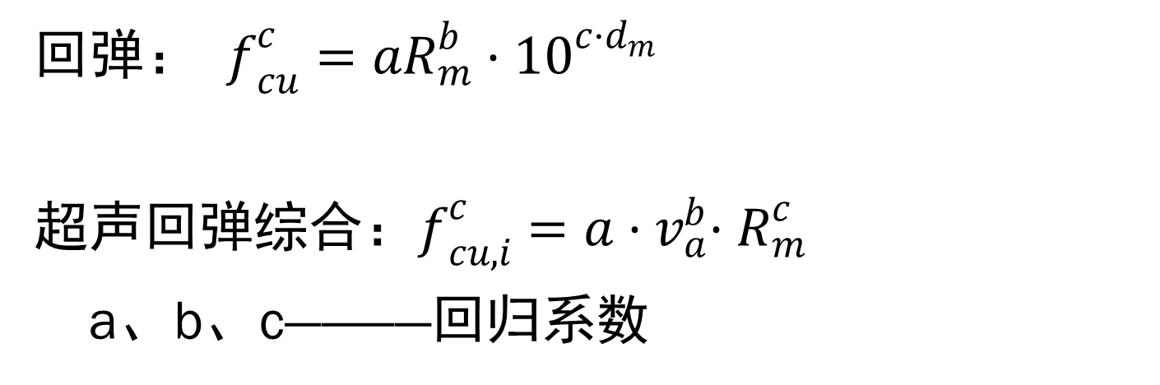
8.回弹强度的计算
查表法——结果与标准一致
公式法（回归方程）
专业处理软件（要经过验证）
自编计算公式（Excel公式）

Slide 47
计算进要选择的参数
方法标准（新、旧；行、地、企、高强、泵送）
测试面： 侧面、表面、底面
弹击角度：水平、向下、向上、其它角度
碳化深度确认：
是否泵送
修正：修正量或修正系数

Slide 48
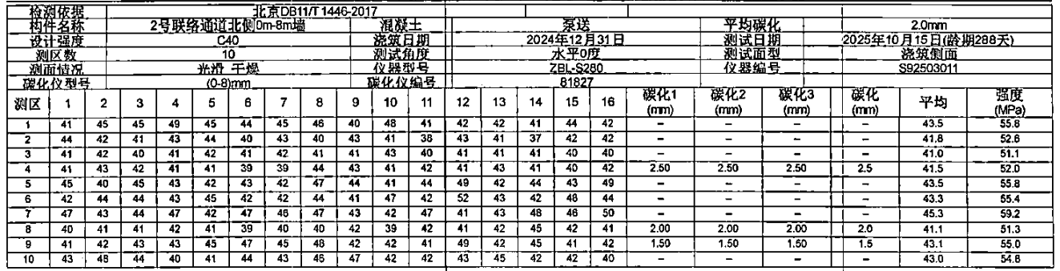
打印成果
回弹数据表
强度换算表
构件强度汇总表

Slide 49
非标准状态的修正
角度修正： 对重力影响的修正，向下为加，向上为减
浇筑面的修正： 表面水泥浆多，底面石子多，表面为加，底面为减
碳化修正：
泵送修正：（北京地区曲线、行业标准两个曲线）
芯样或同条件试块修正
修正顺序：
角度—浇筑面—碳化—芯样/同条件试块
问题：采用芯样修正时，是否还需要角度和浇筑面修正？

Slide 50
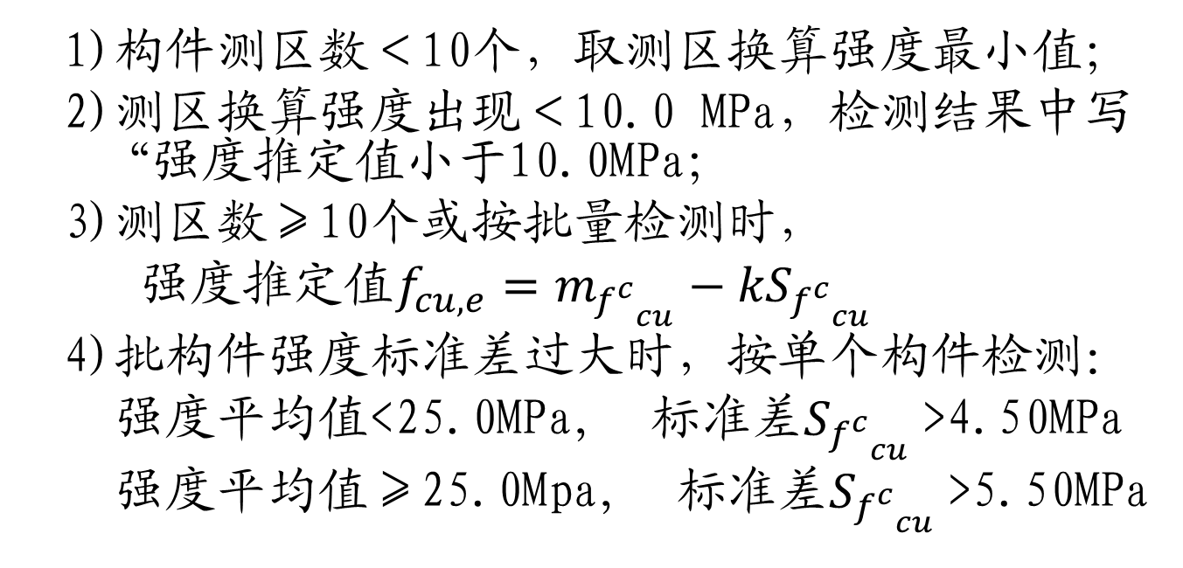
强度推定值

Slide 51
批构件混凝土强度的推定
（1）混凝土强度推定值的计算：
构件测区数小于10个时：取最小值
构件测区数不少于10个时：平均值－ 1.645×标准差
个别测区强度换算值小于10MPa： 结论是小于10MPa
按批构件检测时：平均值－1.645× 标准差
不能按批构件处理的情况：
换算强度平均值 标准差限制 行标
< 25MPa >4.5MPa
25～50MPa >5.5MPa 25～60MPa >5.5MPa
> 50MPa >6.5MPa

Slide 52
推定区间 —— 检测结果不确定性 给出推定区间，而不是一个确定数值
检测批的平均值
平均值
平均值的推定区间

Slide 53
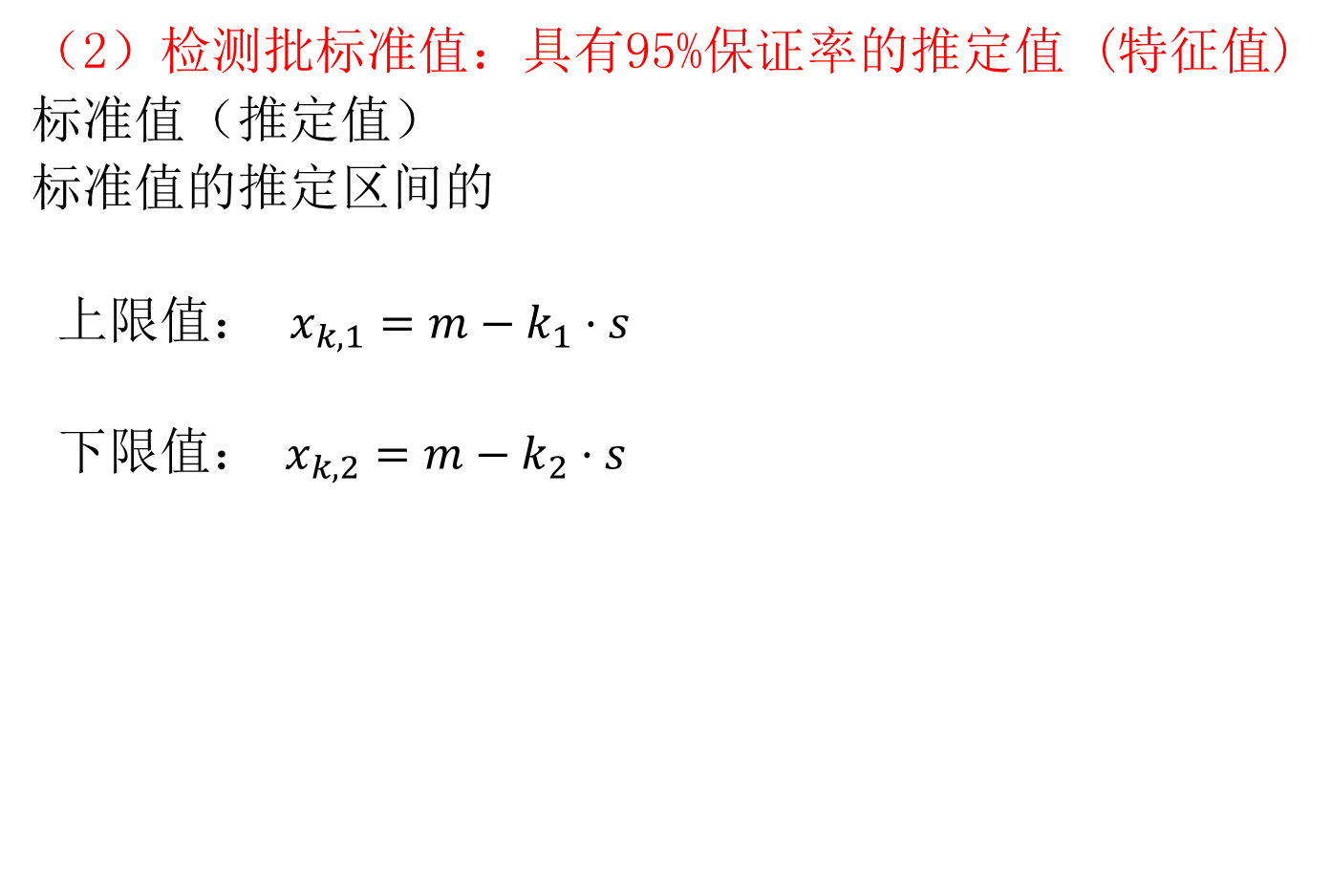

Slide 54
K、K_{1、}K₂的选取 ————GB/T 50344-2019表3.3.19
0.5分位值：计算平均值（50%保证率）的推定区间时的系数
置信度为0.90，错判概率和漏判概率均为0.05时，
推定系数取k（0.05)栏中的数值
0.05分位值：计算标准值（95%保证率）的推定区间时的推定系数
置信度为0.90，错判概率和漏判概率均为0.05时，
推定区间上限值取k₁（0.05) 栏中的数值
推定区间下限值取k₂（0.05) 栏中的数值

Slide 55
（3） 减少检测结果不确定度的措施
推定区间的大小：由样本的标准差 S
和样本容量 n 所决定
μ＝m ± ks
减少检测结果不确定度的措施
1）减小样本的标准差 S
2）或增加样本容量 n （加大n ，使 k 减小）
3）降低推定区间的置信度

Slide 56
（4）回弹法检测强度工程实例
北京某住宅小区
设计资料：地上26层剪力墙结构，墙体设计强度等级C35
检测目标：随机抽取12面墙体
检测方法：回弹法检测
按批检测，每个墙上10个测区

Slide 57
单个构件混凝土强度计算汇总表
构件名称 | 测区数 | 测区强度平均值 | 测区强度标准差 | 构件强度推定值
14/R-T | 10 | 37.9 | 1.50 | 35.5
15/A-C | 10 | 38.2 | 1.76 | 35.5
A/15-18 | 10 | 37.5 | 1.51 | 35.1
F/13-18 | 10 | 39.1 | 1.12 | 37.3
L/4-6 | 10 | 38.5 | 1.63 | 35.8
4/A-C | 10 | 38.3 | 1.12 | 36.5
F/1-6 | 10 | 38.3 | 1.33 | 36.1
H/12-15 | 10 | 38.6 | 1.53 | 36.0
P/12-15 | 10 | 41.2 | 1.73 | 38.3
R/16-18 | 10 | 39.2 | 1.74 | 36.3
F/6-13 | 10 | 39.9 | 2.59 | 35.1
F/15/18 | 10 | 37.3 | 0.69 | 36.2

Slide 58
按照批构件混凝土强度计算
本批构件换算值的平均值 m = 36.1MPa,
换算值的标准差（10个构件） S=0.92MPa
S<4.5MPa 可以作为一批构件
本批构件混凝土强度推定值
fcu,e = m -1.645s=34.6MPa < C35
结论
该批构件混凝土抗压强度未达到设计强度等级C35标准。
或：该批构件现龄期混凝土抗压强度达到设计强度等级C35标准的98.9%。

Slide 59
按照GB/T 50344-2019进行批构件区间推定计算
平均值 m=36.1MPa 标准差 s=0.92MPa
1、本批构件换算值的平均值推定区间：
上限值=m+ks=36.1+0.51843×0.92=36.6MPa
下限值= m-ks=36.1-0.51843×0.92=35.6MPa
（n=12,推定系数k=0.51843)
2、本批构件强度推定值的推定区间（具有95%保证率的标准值）
上限值= m-k₁×S=36.1-1.06247×0.92=35.1MPa
下限值= m-k₂×S=36.1-2.73634×0.92=33.6MPa
（n=12,推定系数k₁=1.06247， k₂=2.73634)

Slide 60
按照建筑结构检测技术标准的强度推定
3、给出推定区间 （33.6～35.1）
4、推定区间要求置信度0.90，错判概率0.05，漏判概率0.05
5、以推定上限值为界进行判定：
上限值 35.1 > 35.0 判定为合格
6、强度计量抽样检测批推定区间的限制：
不宜大于材料相邻强度等级的差值 (5.0MPa)与推定区间的上下限平均值的10%两者的较大值。
例如：（60.0～66.0） 上下限区间不大于6.3

Slide 61
9. 对回弹法检测结果的修正
为什么要修正
构件状态与规范规定的条件有较大差距
对回弹法的检测结果有怀疑
回弹法检测结果不合格
地域限制
混凝土类型
工艺：浇筑工艺、成型工艺、模板类型、养护条件、检测环境
龄期：北京市地方标准365天，行业标准1000天，综合法团体标准2000天
构件的状态：表面是否干燥、表面是否有蜂窝麻面
水泥安定性、外加剂、掺合料品种、混凝土配合比

Slide 62
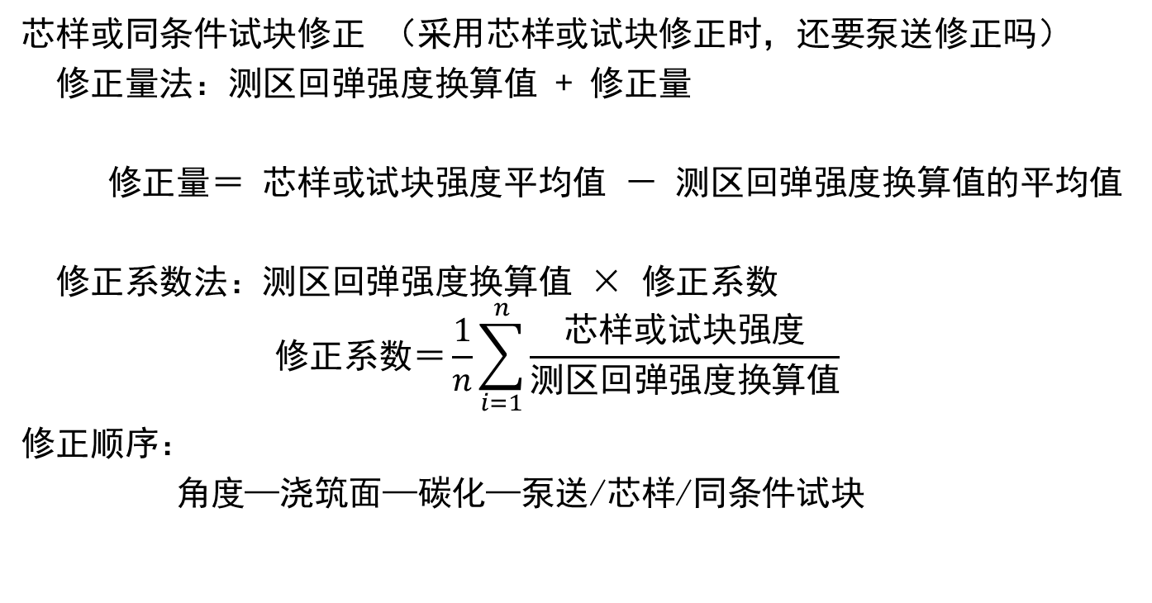
修正方法

Slide 63
单个构件：采用钻芯法检测（３个芯样）
多构件或批构件（同批构件不少于6个芯样，小直径的不小于9个芯样）
GB/T 50344-2019推定区间，区间的上限值大于设计强度，评定为合格。
扩大样本容量
不合格构件不参与评定，建议单独加固
龄期修正系数：
《混凝土结构加固设计规范》GB 50367-2013 附录B
《民用建筑可靠性鉴定标准》GB 50292-2015 附录K

Slide 64
附录K 老龄混凝土回弹龄期修正的规定
K.0.1 本规定适用于龄期已超过1000d，且由于结构构造等原因无法采用钻芯法对回弹检测结果进行修正的混凝土结构构件。
K.0.2 当采用本规定的龄期修正系数对回弹法检测得到的测区混凝土抗压强度换算值进行修正时，应符合下列条件：
1.龄期已超过1000d，但处于干燥状态的普通混凝土；
2.混凝土外观质量正常，未受环境介质作用的侵蚀；
3.经超声波或其他探测法检测结果表明，混凝土内部无明显的不密实区和蜂窝状局部缺陷；
4.混凝土抗压强度等级在C20级～C50级之间，且实测的碳化深度已大于6mm。

Slide 65
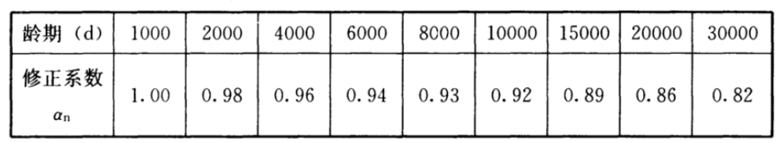
附录K 老龄混凝土回弹龄期修正的规定
K.0.3 混凝土抗压强度换算值可乘以表K.0.3的修正系数α_{n}进行修正

Slide 66
10.原始记录的管理要求
使用专用记录表格（目录表）
只填写检测方法标准（现行有效）
正确填写设备名称和编号：设备型号+设备编号 设备名称
人员均为授权人，有公司社保的职工，有职业资格要求的要持证上岗
（公路检测师（员）证、钢结构无损检测证书（1、2、3级）、注册证、鉴定人员）
校核日期（试验检测完成时的日期，比如桩静载试验24h，材料试验不确定）
签字（严禁代签字，签章、黑色外其他颜色笔）
记录修改（杠改签字）
页码连续编号，多种类型记录加卷首页
电子采集数据（写文件路径和存储文件名称，照片写编号与构件对照表）

Slide 67
ZBL-S280+S92503011 数显混凝土回弹仪 （0-8）mm+81827 碳化深度仪 5m+6094 钢卷尺 型号+管理编号 设置名称 5m+S-GJC-06钢卷尺 (0～300)mm+ LG1-10-01 钢直尺

Slide 68
1.报告编制相关要求
2.资质盖章相关规定
3.检测报告归档目录
4.报告更改程序
5.安全交底
6.新行标的主要修订内容介绍
7.报告审核中常问题
第二部分：报告编制及存档要求

Slide 69
1.报告编制相关要求
北京市住建委监督管理的工程：京建检测J₃-G，京建检验J₃-I，京建监测J₃-J
涉及到房屋建筑、轨道交通、市区道路、穿越工程
北京市交通委监督管理的工程：京交检测J₃-G
涉及到市区外道路、高速公路、隧道、连接线等

Slide 70
公司有统一的格式要求（2017版）
统一的格式要求
封面
注意事项页
签字页
章节编号
图表编号
页眉、页脚、页码
字体、字号、行间距
其他注意的问题
语句通顺，书写规范
无错别字，标点使用规范
布局合理，页面美观
报告与记录一致
人员均有授权

Slide 71
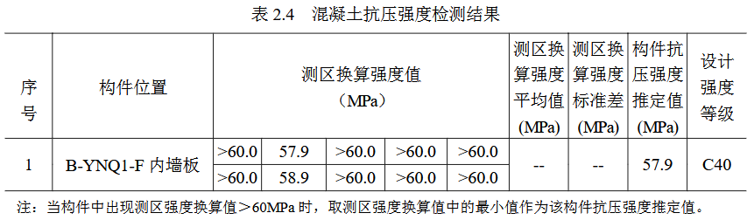
结论的写法：
本次检测的****工程**个板类构件现龄期混凝土抗压强度推定值均达到设计强度等级C40标准要求。
注：
1.构件抗压强度推定值=测区强度换算值的平均值-1.645×测区强度换算值的标准差。
2.当构件测区数少于10个时，取构件中最小的测区混凝土强度换算值作为该构件抗压强度推定值。
3.当构件中出现测区强度换算值＞60MPa时，取构件中最小的测区混凝土强度换算值作为该构件抗压强度推定值。 （符合那种情况写那种，不要全写上）

Slide 72
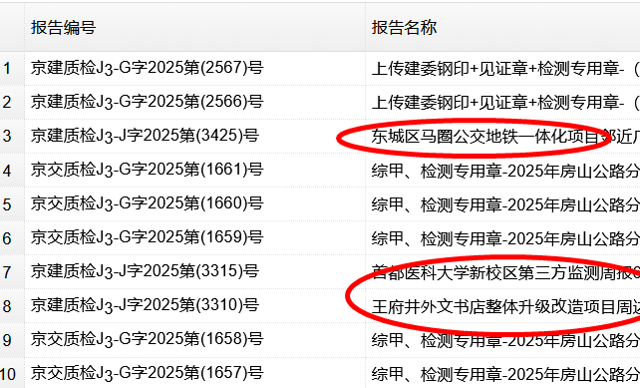
2.资质盖章相关规定
依据资质附表参数和监督管理主管单位等，选择盖章类型
上传系统时在报告名称前加“盖章类型”

Slide 73
印章类型
上传建委盖钢印（新建、改扩建工程）
建委其他钢印（新建、改扩建工程）
检验报告（既有建筑鉴定，网上打印格式）
公路工程（交通综合、桥隧专项）
检测专用章
见证章
CMA章
CNAS检测章
CNAS检验章
勘察专项甲级
测绘乙级

Slide 74



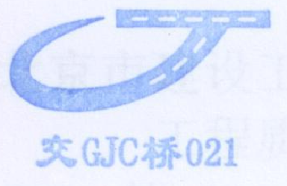

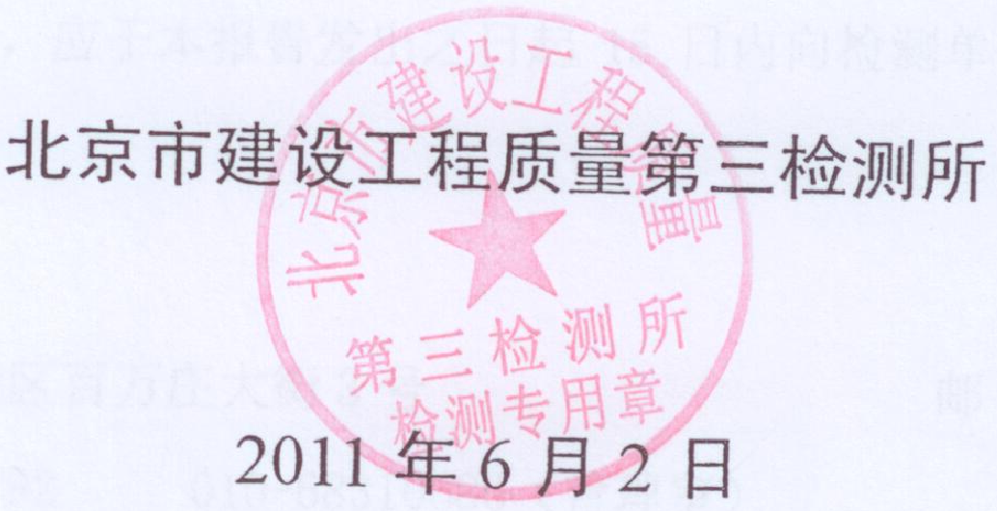

Slide 75
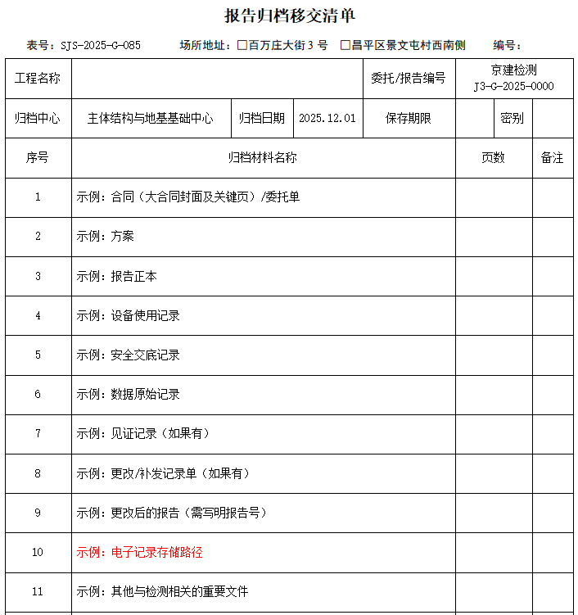
3.检测报告归档目录
归档要求、台账、卷首页、年限
报告归档移交清单——
程序文件表格SJS-2025-G-085

Slide 76
4.报告更改程序——《报告管理程序》（SJS-2-26-G）有具体要求
（1） 报告盖章前发现的错误，应由报告编写人进行更改，修改后重新审批。
（2）报告盖章后发现的问题，报告编写人要填写报告变更单，由委托方和监理单位盖单确认，如果是见证试验，还要见证单位和见证人盖章确认。
（3）报告更改仅限于一些信息错误、编辑笔误、文字或图表格式等
不能更改报告结论、数据、工作量、人员、设备、方法等关键资料
（4）报告补发时，填写报告补发申请表，用已盖章的原报告进行复印，再次盖章

Slide 77
关于检验检测报告时效控制的要求
一年内写延期说明
报告编制延期：最后一次检测时间与报告封面时间间隔超过规定
报告盖章延期：报告封面日期与盖章日期间隔超过规定
延期理由：
一年以上重新检测

Slide 78
5.安全交底
《安全技术交底》程序文件表格SJS-2025-G-018
通用交底，文件背面涉及到的内容打勾
针对性交底，人员到现场后，安全负责人识别存在的安全风险，给在场所有人员进行警示培训，要求工作时特别注意的内容。安全负责人在现场手写交底记录。提前打印针对性交底都是形式主义。

Slide 79
6. 新标准主要变化
JGJ 23-2011正在进行修订，已经形成报批稿，敬请关注
新行标变化比较大，应重点关注
可以测高强混凝土——增加了H550回弹仪的相关要求
适用范围10.0～80.0MPa
测区面积修改为0.09㎡
每测区弹击16个点修改为12个
泵送混凝土水平方向、底面向上方向测强曲线
龄期14～1800d

Slide 80
超声回弹综合法检测混凝土抗压强度技术规程TCECS 02-2020
测区回弹测点数10个，剔除1个最大值和1个最小值，剩余8个值取平均值
适用于普通混凝土（泵送、非泵送、非水平方向测试）
适用范围10.0～70.0MPa
龄期7～2000d

Slide 81
7.报告审核中常见问题
1.报告格式不符合管理要求（含注意事项页、封面页眉页脚、字体字号）
2.工程名称、单位名称简写
3.标准不正确（资质参数表中无方法标准、标准名称错误、标准未更新）
4.设备不正确（未检定或过有效期、无些设备、设备精度错误、格式不统一）
5.人员无授权或与记录不一致
6.检测环境一栏不标准（2025.6.6，晴、25℃。2025.6.6～6.30，25～28℃）
（只有一天时写：天气、温度；一段时间时写：温度区间或打/，不写天气）
7.备注一栏未打/或报告更改无相关内容

Slide 82
7.报告审核中常见问题
8.页眉、页脚、页码、报告年号、报告编号错误
9.目录错误（未更新或有链接错误）
10.工程概况内容不完整（浇筑日期、成型、浇筑、养护等）
11.大篇空白时未加“（本页以下空白）”，应居左或缩进两个汉字
12.表格或文字过宽、左右未居中、文字上下未居中
13.报告与记录信息不一致（工程名称、报告编号、检测方法、设备、人员、数据、日期）
14.章节序号使用不规范 一、二、三、 （一）（二）（三）
1.2.3. （1）（2）（3） ①②③ abc

Slide 83
原始记录中存在的问题
1.打印问题（原始记录是打印，如预置测区、测线、尺寸、日期、照片等）
2.记录涂改、杠改未签字
3.代签字
4.检测或校核日期不正确
5.未使用原始记录专用表格
6.表格非现行有效格式
7.无电子存档路径
8.无原始记录

